Slide 1
БИОЛОГИЯ
ЧТО ? ГДЕ ? КОГДА ?

Slide 2
Вопрос №1
Основоположник Ислама пророк Мухаммед утверждал, что эти птицы видят ангелов и пением оповещают людей об их приближении. Назовите их.

Slide 3
ПЕТУХ

Slide 4
Вопрос №2
Существуют две разновидности льна – долгунец и кудряш. Долгунец используют для получения волокна, а что получают из кудряша?

Slide 5
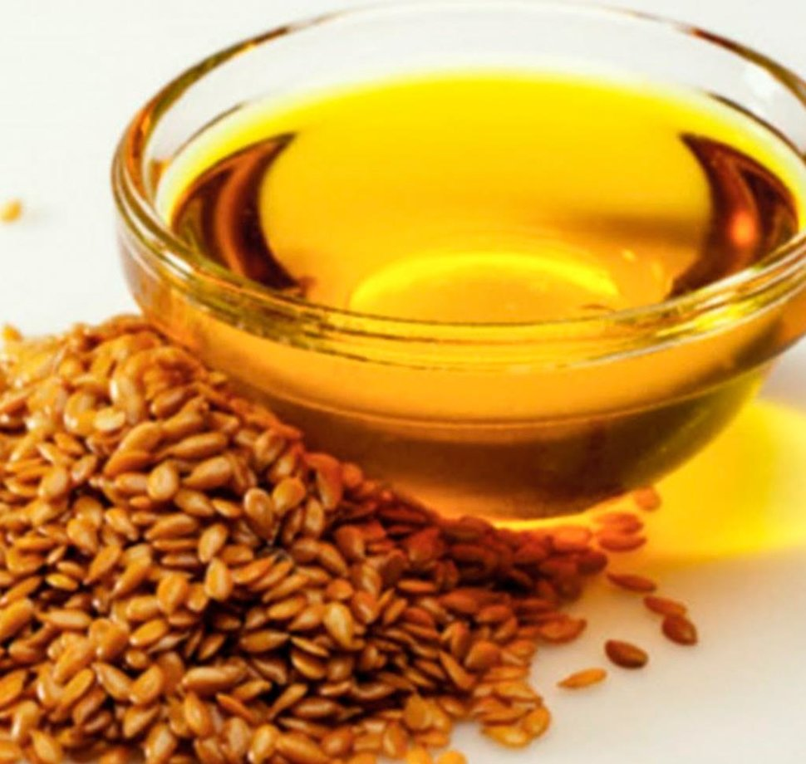
Масло

Slide 6
Вопрос № 3
В первой половине 19 века были произведены опыты на голубях. У них удалили участок головного мозга. Движение птиц нарушались по разному. Они то кувыркались через голову вперед или назад, то вращались вправо или влево, спотыкались.
Какой участок головного мозга удалили?

Slide 7
Мозжечок

Slide 8
Вопрос №4
А. Гумбольдт назвал это африканское дерево «древнейшим органическим памятником нашей планеты». В сухой период оно сбрасывает листву, и тогда кажется, что растет оно вверх корнями.

Slide 9
БАОБАБ

Slide 10
Вопрос №5
В средневековой Европе эти рыбы имели особое практическое применение: они примерно одинакового размера, поэтому стали своеобразной единицей обмена.

Slide 11
Сельдь

Slide 12
Вопрос №6
Сколько шейных позвонков у жирафа?

Slide 13
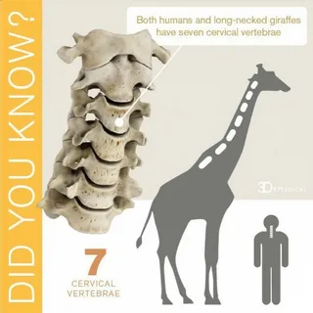
СЕМЬ

Slide 14
Вопрос №7
Кто трижды родится, прежде чем стать взрослым?

Slide 15
насекомые с полным превращением

Slide 16
Вопос № 8
Всем известна картина Леонардо да Винчи “Мона Лиза” (Джоконда). Какая деталь внешности отсутствует у женщины, изображенной на этом полотне, в то время как она есть у каждого человека?

Slide 17
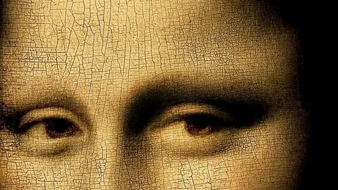
БРОВИ

Slide 18
Вопрос №9
Где у кузнечика ухо?

Slide 19
На ноге

Slide 20
Вопрос №10
У какого слона нет хобота?

Slide 21
Шахматного

